Slide 1
자바미션 #09
A014 손은빈
예외 처리 시 JVM 메모리 구조 그리기

Slide 2
0X0001
0X0002
0X0002
NameLengthException
Exception
PrintStackTrace()
Customer
Exception(...)
이상 이름길이 예외가 발생하면, 아래 점수예외 처리 되지 않고 종료됨.
super
super
NameLengthException(...)
NameLengthException()
Exception(...)
extends
...
setName(...)
super
0X0003
getMessage()
Exception(...)
PointValueException
printStackTrace()
name - 0x...
PointValueException(...)
point - 0x...
Customer(...)
super
...
setPoint(...)
Customer(..., ...)
PointValueException()
Customer(...)
getName()
main()
setName(String name)
이름이 정상입력되고 점수가 비정상 입력된 경우, 점수예외가 생성됨
Customer c1=null;
try {
c1 = new Customer("홍길동", -10);
} catch (NameLengthException | PointValueException e) {
e.printStackTrace();
}
System.out.println(c1);
e - 0X0003
getPoint()
setPoint(int point)
c1 - 0x0001
toString()
STACK
HEAP

Slide 3
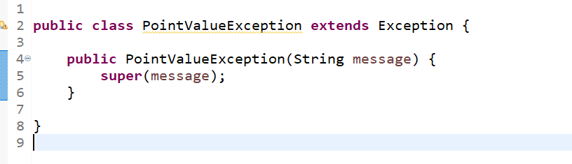
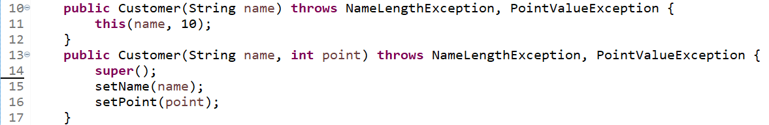
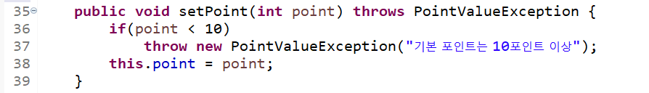
PointValueException.java
DataCheckTest.java

Slide 4
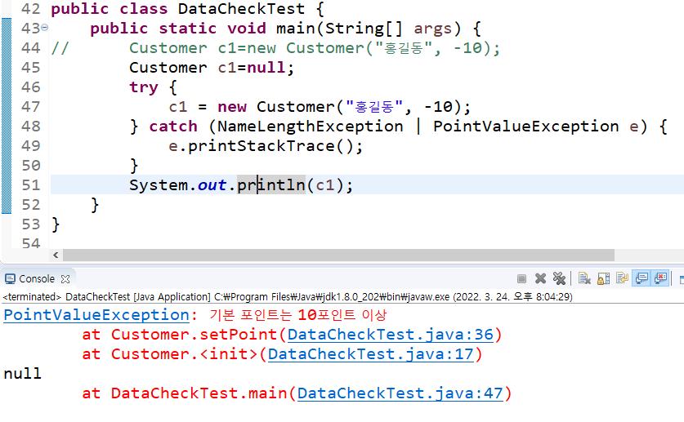
실행결과 - 테스트1(이름정상, 점수예외)

Slide 5
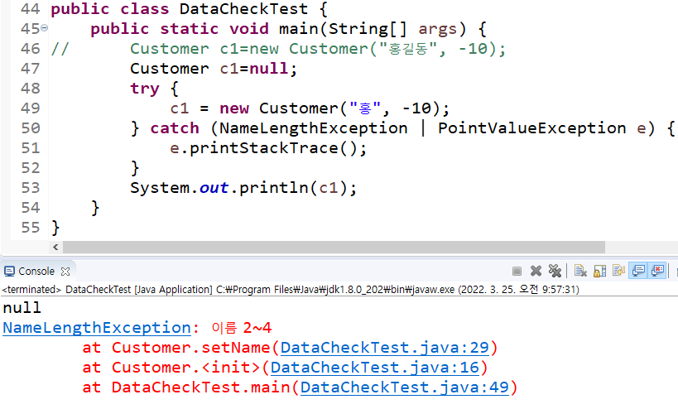
실행결과 - 테스트2(이름예외, 점수예외) -> 점수예외 메시지가 출력되지 않음

